Slide 1







Struts2培训
之基础入门篇
{
‘name’ : ‘胡建涛’,
'department' : ‘PLS',
'QQ' : ‘317966578',
}

Slide 2




概要
Part 1 Struts2 起源和简介
Part 2 Struts2核心组件
Part 3 Struts2配置
Part 4 Struts2 与ajax整合
Part 5参考资料

Slide 3

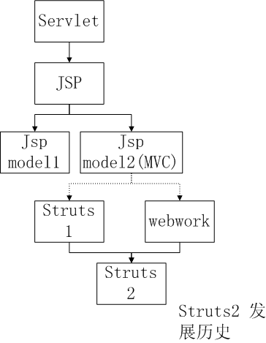

Struts2 起源和简介
随着业务的发展，Servlet已经不能很好的支持需求的复杂度， JSP（JavaServer Pages）技术就是被设计用来满足这样的要求的，JSP是一种动态网页编程技术，允许html和java嵌套使用。这样解决了Servlet的不可维护性、不可扩展性的问题，但将业务java和html耦合，也会给程序员带来维护的厄运，这时引入了MVC三层的概念。通过区分model、控制和展示层来达到解决问题的目的。在MVC上，又有一批优秀的框架对三层做了封装。Struts是我们常用的一个。
Apache Struts1.x 是一个用来开发Java web应用的开源框架. 提供了一个非常优秀的架构使得基于HTML格式与Java代码的Jsp与Servlet应用开发变得非常简单.然而,随着web应用需求的增长,struts的表现不再坚稳,需要随着需求而改变.这导致了Struts2的产生。
Struts2 整合了两个优秀的MVC框架：Struts1.x和WebWork。既有Struts 1.x的简单易用性，又融合了WebWork的拦截器机制(AOP思想)，使s2发展成一个具有高度可扩展性的框架

Slide 4
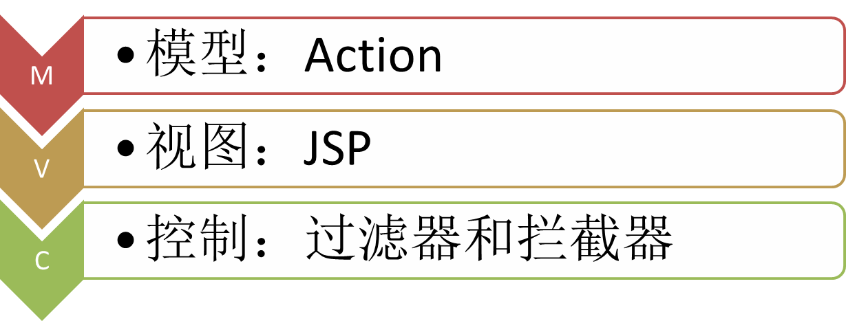
Struts2 起源和简介
Struts2是一个 pull（拉）类型的 MVC（或者 MVC2）开源框架。
Notes:
Struts2是从webwork2.0演变而来。
Struts2和Struts1.0有很大区别,实现机制完全不一样。
Struts2开始支持基于Annotation的配置。
目前Struts2的版本是2.1.8，已经支持内嵌JSON插件，支持JSON返回值和OSGI插件。

Slide 5
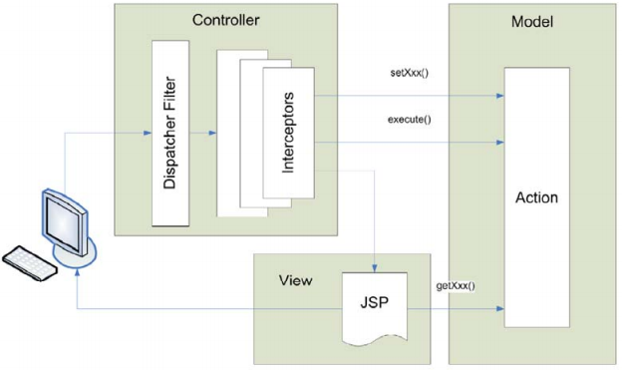
Struts2 起源和简介
Struts2.0的MVC架构：

Slide 6
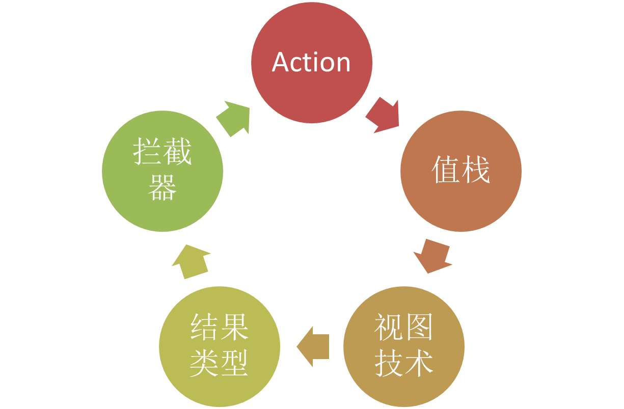
Struts2核心组件

Slide 7
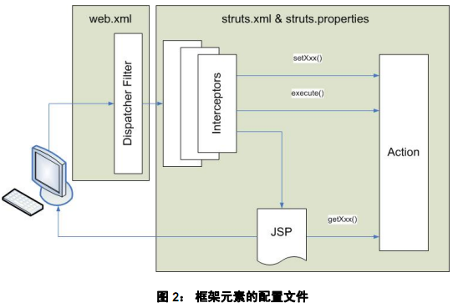
Struts2配置
框架元素的配置文件
Notes:
在web.xml里配置过滤器。
在struts.xml里配置拦截器。

Slide 8
Struts2配置
过滤器
在web.xml里配置struts2过滤器，所有以action为扩展名的请求都会进入StrutsPrepareAndExecuteFilter。
StrutsPrepareAndExecuteFilter是一个 servlet过滤器。
<filter>
<filter-name>struts2</filter-name>
<filter-class>
org.apache.struts2.dispatcher.ng.filter.StrutsPrepareAndExecuteFilter
</filter-class>
</filter>
<filter-mapping>
<filter-name>struts2</filter-name>
<url-pattern>/*</url-pattern>
</filter-mapping>

Slide 9
Struts2配置
拦截器
拦截器主要作用是在每一次 Action所映射的 URL接到请求时，这个拦截器就会被执行，用于做一些事情。
Struts默认配置了很多拦截器，用于处理请求数据映射，上传文件，自动注入，异常和国际化等服务。详见Struts2-core.jar里的struts-default.xml。
拦截器的配置分为全局拦截器配置和针对于某个Action的拦截器配置。

Slide 10
Struts2配置
拦截器的配置
全局配置
<default-interceptor-ref name=" myDefaultStack "/>
<interceptor-stack name="myDefaultStack">
<interceptor-ref name="sso" />
<interceptor-ref name="defaultStack" />
<interceptor-ref name="cookieReader" />
</interceptor-stack>
defaultStack是Struts默认的拦截器组
针对Action配置
<action name="my" class="com.fdar.infoq.MyAction" >
<result>view.jsp</result>
<interceptor-ref name="autowiring"/>
</action>

Slide 11
Struts2配置
自定义拦截器
在应用程序中使用自定义的拦截器是一种优雅的提供跨应用特性的方式。我们只需要实现 Struts中一个简单的接口，它只有三个方法：
public interface Interceptor extends Serializable {
  void destroy();
  void init();
  String intercept(ActionInvocation invocation)
  throws Exception;
}

Slide 12
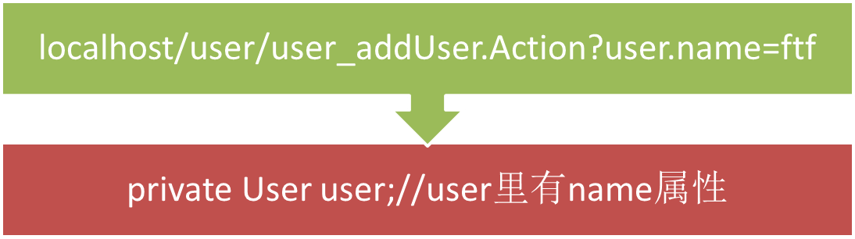
Struts2配置
值栈/OGNL
值栈：对象所组成的栈。
OGNL全称是Object-Graph Navigation Language，是一个用来获取和设置JAVA对象的属性的表达式语言，提供了访问值栈中对象的统一方式。
JSP，Velocity和 Freemarker都提供的标签来访问值栈。
在Struts2里用于设置请求的值和响应的值。
如：
Notes:
值栈中的对象构成及其排列顺序如下所示：
1. 临时对象——在执行过程中，临时对象被创建出来并放到
了值栈中。举个例子来说，像 JSP标签所遍历的对象容器
中，当前访问到的值就是临时对象
2. 模型对象——如果模型对象正在使用，那么会放在值栈中
action的上面
3. Action对象——正在被执行的 action
4. 固定名称的对象（Named Objects）——这些对象包括有
#application， #session， #request， #attr 和
#parameters，以及相应的 servlet作用域

Slide 13
Struts2配置
Action的配置
<package name="example" namespace="/example" extends="default,json-default“
<action name="Login_*" method="{1}" class="example.Login">
<result name="input">/WEB- INF/jsp/example/Login.jsp</result>
<result type="redirectAction">Menu</result>
</action>
</package>

Slide 14
Struts2配置
Action的配置说明
每个action的配置需放在package标签中，package常用属性如下：
name：package名称
extends:继承的父package名称
namespace:定义package命名空间 该命名空间影响到url的地址，例如此命名空间为/test那么访问是的地址为http://localhost:8080/test/XX.action

Slide 15
Struts2配置
Action的配置说明
  action 常用配置属性如下：
name：action名称
class: 对应的类的路径
method: 调用Action中的方法名，可用占位符代替
2. 配置action时，需配置相应的result，既struts2核心组件中的结果类型组件。

Slide 16
Struts2配置
结果类型和视图
Struts将数据与视图分离就是使用结果类型来实现
在执行结果类型之前，你在Action里已经获取到相应的数据，那么接下来数据的处理就转交给结果类型。
Result标签Name属性不写，默认为success
默认的结果类型有freemarker, json。当然你也能定义自己的结果类型。
结果类型的使用：
<action name="my" class="com.fdar.infoq.MyAction" >
<result type="redirectAction ">view.jsp</result>
</action>
红色部分可以替换为：freemarker json
Notes:
chain:用来处理Action链
chart:整合JFreeChart的结果类型
dispatcher:用来转向页面，通常处理JSP
freemaker:处理FreeMarker模板
httpheader:控制特殊HTTP行为的结果类型
jasper:用于JasperReports整合的结果类型
jsf：JSF整合的结果类型
redirect:重定向到一个URL
redirect-action:重定向到一个Action
stream：向浏览器发送InputSream对象，通常用来处理文件下载，还可用于返回AJAX数据
tiles：与Tiles整合的结果类型
velocity：处理Velocity模板
xslt:处理XML/XLST模板
plaintext:显示原始文件内容，例如文件源代码

Slide 17
Struts2配置
结果类型的注册
<package name="default" extends="struts-default">
  <result-types>
  <result-type name="xmlResult" class="common.struts2.XmlHttpResult" />
  </result-types>
</package>
表示default包里的所有Action都能使用这些结果类型。

Slide 18
Struts2配置
自定义结果类型
创建一个新的结果类型需要实现 Result接口。
public interface Result extends Serializable {
  public void execute(ActionInvocation invocation)
  throws Exception;
}
ActionInvocation 对象可以用来访问运行时环境，新的结果类型还可以通过它来访问刚刚执行的 Action 以及Action执行的上下文。在上下文中包括有 HttpServletRequest 对象，可以用访问当前请求的输入流。

Slide 19
Struts2配置
配置具体步骤
步骤1：配置web.xml，增加struts核心控制器FilterDispatcher
步骤2：编写Action类
步骤3：配置struts.xml，增加Action的配置
步骤4：编写视图层文件
Notes:
FilterDispatcher是Struts 2框架的核心控制器，该控制器作为一个Filter运行在Web应用中，它负责拦截所有的用户请求，当用户请求到达时，该Filter会过滤用户请求。如 果用户请求以action结尾，该请求将被转入Struts 2框架处理。

Slide 20
Struts2配置
Example ：struts_core

Slide 21
Struts2 与AJAX整合
AJAX是什么？
Ajax是一种使用js的XmlHttpRequest对象完成异步请求的技术。该技术有易整合、使用方便、操作简单、与其他富客户端技术易兼容的特点。是应用比较广的一种富客户端技术。它使得我们的WEB应用更加优秀和更好的使用体验。主要使用场景有：多级联动选择、列表分页等。当然，未经过封装的Ajax写起来是很繁琐的，一般使用封装好了的js框架，如：Jquery、DWR、Extjs等。

Slide 22
Struts2 与AJAX整合
整合步骤
步骤1：增加项目struts2的支持
步骤2：编写Action类，并在struts.xml配置Action，如下(在此，我们使用struts提供的json package，需要引用相应的jar包)：
<package name="system_json" extends=“json-default" namespace="/json">
<action name=“ajax_*" method="{1}" class=“ajax Action">
<result name=“ajax" type="json">
<param name="root">SysUser</param>
</result>
</action>
</package>
Notes:
Action部分内容如下：
private SysUser sysUser;
public SysUser getSysUser(){
return sysUser;
}
public void setSysUser(SysUser sysUser){
this.sysUser = sysUser;
}
public String test(){
sysUser = new SysUser();
sysUser.setName(“hello ajax!”);
return “ajax”;
}

Slide 23
Struts2 与AJAX整合
整合步骤
步骤3：在视图文件中使用ajax来访问刚配好的ajaxAction，如下(在此，采用Jquery框架的ajax方法)：
<script>
$.ajax({
type : ‘post’,
url : ‘json/ajax_test.action’,
success : function(msg){
alert(msg.sysUser.name);
}
});
</script>

Slide 24
Struts2 与AJAX整合
Example ：struts_ajax

Slide 25
Struts2 参考资料
Struts官网：
http://struts.apache.org/
Jquery官网：
http://jquery.com/
json官网：
http://www.json.org/json-zh.html
最好的老师：
http://www.google.com.hk

Slide 26
Struts2 标签语法

Slide 27
END

